Slide 1
RLI träff 4 - IMAGE OCH PR
Distrikt 2340
Christina Bredin

Slide 2
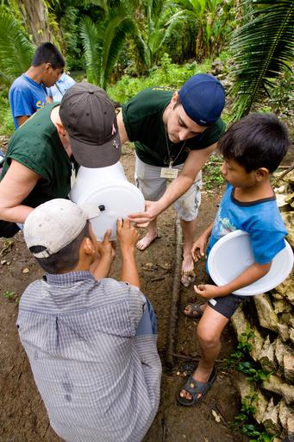
UTMANINGEN
ATT FÅ FULL UPPMÄRKSAMHET FÖR VÅRT GODA ARBETE
Rotarys möjligheter
r

Slide 3
PR ─ PROFIL ─ IMAGE ─ REKLAM
PROFIL
IMAGE
PR
REKLAM
Notes:
PR - redaktionellt utrymme, visa upp sig, synas i olika sammanhang . Reklam – köpt annonsutrymme
Profil – den man vill ha. Image - så som man uppfattas

Slide 4
ROTARYS GRAFISKA PROFIL
Diverse PR material
Öppna mappen PR

Slide 5
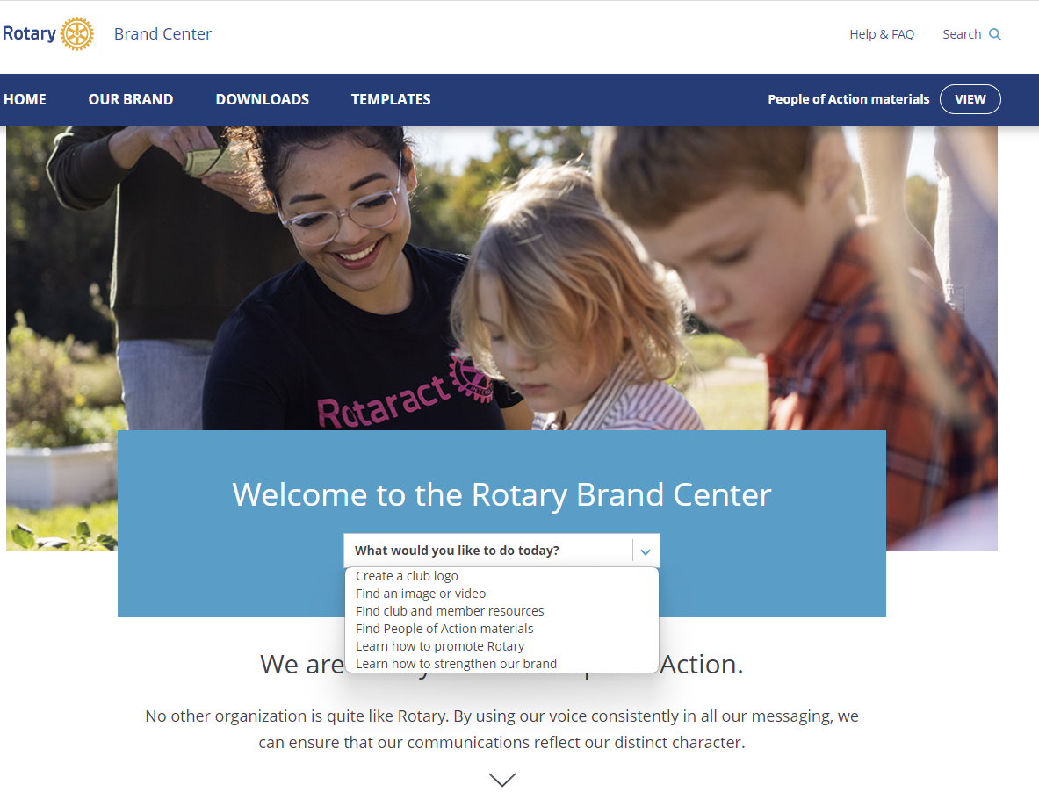
GÖR DIN KLUBBLOGGA HÄR
https://brandcenter.rotary.org/en-GB

Slide 6
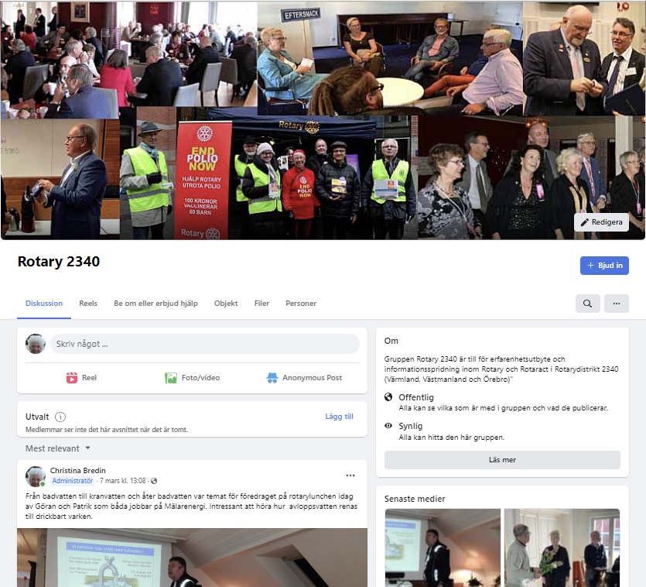
FACEBOOK - GRUPP
Notes:
En offentlig sida är alla kan läsa, men för att
Gruppen Rotary 2340 är till för erfarenhetsutbyte och informationsspridning inom Rotary och Rotaract i Rotarydistrikt 2340

Slide 7
FACEBOOK - SIDA
Notes:
En offentlig sida är alla kan läsa, men för att
Gruppen Rotary 2340 är till för erfarenhetsutbyte och informationsspridning inom Rotary och Rotaract i Rotarydistrikt 2340

Slide 8
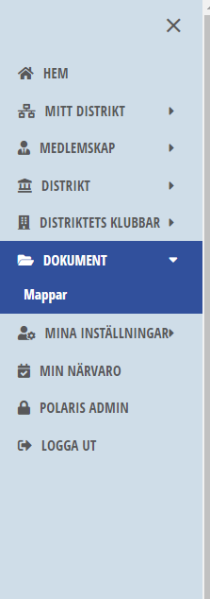
Distriktets sida
https://rotary2340.se/sv/
Titta i
OFFENTLIG MAPP
PR
Notes:
Det är viktigt att du håller din huvudsida för rotary uppdaterad. Det är förmodligen hit som nya medlemmar kommer. Länka till din FB sida. Se till att fylla innehållet under rubrikerna.
Klicka på navigering för att få upp ”blå” spalten
Klicka på Mappar och sen ska du titta i Offentlig mapp, PR

Slide 9
ATT SYNLIGGÖRA ROTARY I SAMHÄLLET
Din klubbs aktiviteter för att synliggöra Rotary
Vad kan varje medlem göra?
PR-kommitté i klubben??
Diskutera i grupper

